Slide 3
목 차
7.1
교류 회로의 전력
7.2
3상 전력
7.3
평형 3상 시스템

Slide 4
7.1 교류 회로의 전력
:: Keywords
순간 전력 | 평균 전력 | 피상 전력 | 실효값 전력 | 역률 |
복소 전력 | 실전력 | 무효 전력

Slide 5

교류 회로의 전력
교류 회로에서 전력의 개념 : 다양하게 표현해요
직류 회로에서 전력
옴의 법칙을 이용
전류가 일정하면 저항에 비례
전압이 일정하면 저항에 반비례
교류 회로에서 전력
시간에 따라 계속 변화하는 전류와 전압을 순간 전류와 순간 전압이라 부름
이들의 전력을 순간 전력 ^{Instantaneous power}이라 부름
1주기 동안 순간 전력의 평균을 평균 전력 ^{Average power}이라 부름

Slide 6
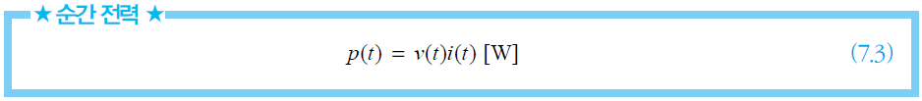
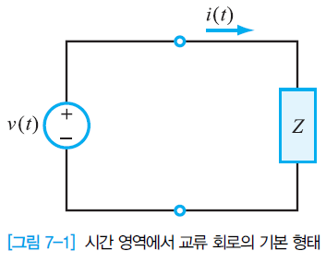
교류 회로의 전력
순간 전력 : 빠른 측정이 필요해요
순간 전력 ^{Instantaneous power, p}
시간에 변화하는 순간 전압과 순간 전류의 곱
편의상 교류 전력의 영문 심벌은 소문자를 사용
단위는 와트(watt, [W])

Slide 7

교류 회로의 전력
순간 전력 : 빠른 측정이 필요해요
순간 전력 ^{Instantaneous power, p}
순간 전압과 순간 전류
V 와 I 는 각각 정현파 전압과 전류의 첨두 진폭
θ_{v}와 θ_{i}는 정현파 전압과 정현파 전류의 위상각
식 (7.4)를 식 (7.3)에 대입한 교류 회로 소자에서 소모되는 순간 전력
삼각항등식을 이용

Slide 8
교류 회로의 전력
순간 전력 : 빠른 측정이 필요해요
순간 전력 ^{Instantaneous power, p}
식 (7.5)를 정리
여기서 θ_{d} = θ_{v} – θ_{i} 이고 θ_{s} = θ_{v} + θ_{i}
순간 전력이 양의 값을 갖는 경우
회로에서 흡수하는 전력을 의미
순간 전력이 음의 값을 갖는 경우
공급원에서 흡수하는 전력을 의미

Slide 9
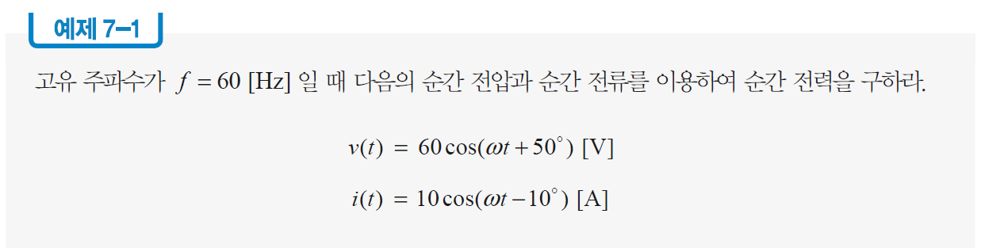
교류 회로의 전력

Slide 10
교류 회로의 전력
풀이
각주파수를 구하기
ω = 2π f = 2π ∙ 60 = 377 [rad/s]
(7.3)을 이용
식 (7.6)의 삼각항등식을 이용
위 식을 정리

Slide 11
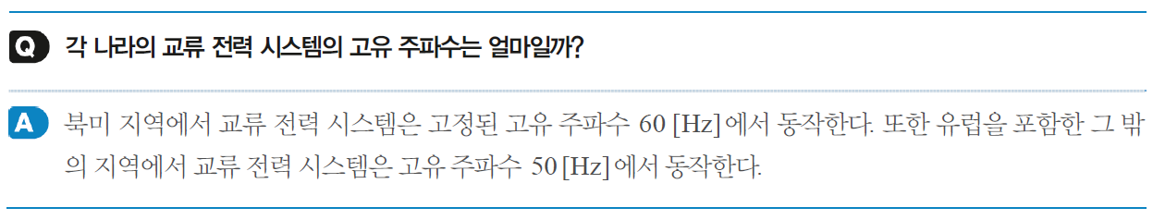
교류 회로의 전력

Slide 12
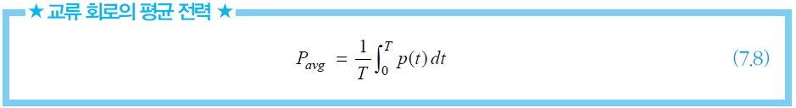

교류 회로의 전력
평균 전력 : 순간 전력보다 천천히 계산하세요
평균 전력 ^{Average power}
일정한 1주기 동안 순간 전력의 평균
식 (7.8)에 식 (7.7)을 대입
식 (7.9)를 다시 쓰기
평균 전력은 시간 영역뿐만 아니라 주파수 영역에서도 구할 수 있음

Slide 13

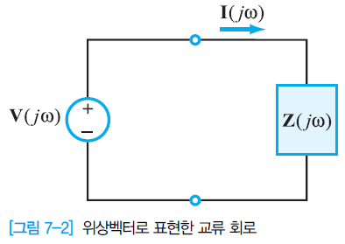
교류 회로의 전력
평균 전력 : 순간 전력보다 천천히 계산하세요
평균 전력 ^{Average power}
식 (6.29)를 이용하여 순간 전압과 순간 전류를 위상벡터로 변환

Slide 14

교류 회로의 전력
평균 전력 : 순간 전력보다 천천히 계산하세요
평균 전력 ^{Average power}
평균 전력은 전압과 전류의 곱에 대한 평균
식 (7.11a)와 식 (7.11b)를 곱하고 2로 나눔
식 (7.10)의 위상차는 θ_{d} = θ_{v} – θ_{i} , 복소수의 켤레를 곱함
혹은 다음과 같이 정리
여기서 식 (7.11b)의 켤레는
식 (7.13)의 실수 부분만 선택하면 식 (7.10)과 동일한 수식을 나타냄

Slide 15


교류 회로의 전력
평균 전력 : 순간 전력보다 천천히 계산하세요
평균 전력 ^{Average power}
식 (7.14)에서 θ_{d} = 0인 경우, 항상 전력이 흡수
다음과 같이 정리
θ_{d} = ±90°인 경우, 평균 전력이 없는 상태
커패시터와 인덕터가 존재하지 않음
옴의 법칙을 이용한 주파수 영역에서 임피던스의 평균 전력
여기서 임피던스는 다음과 같이 표시

Slide 16
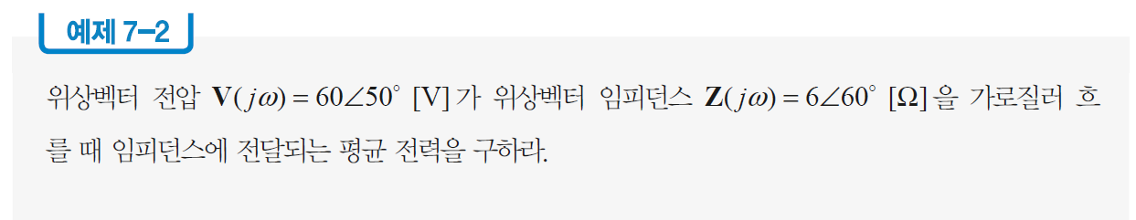
교류 회로의 전력

Slide 17


교류 회로의 전력
풀이
위상벡터 전류
따라서 식 (7.14)를 이용하여 구하는 평균 전력

Slide 18
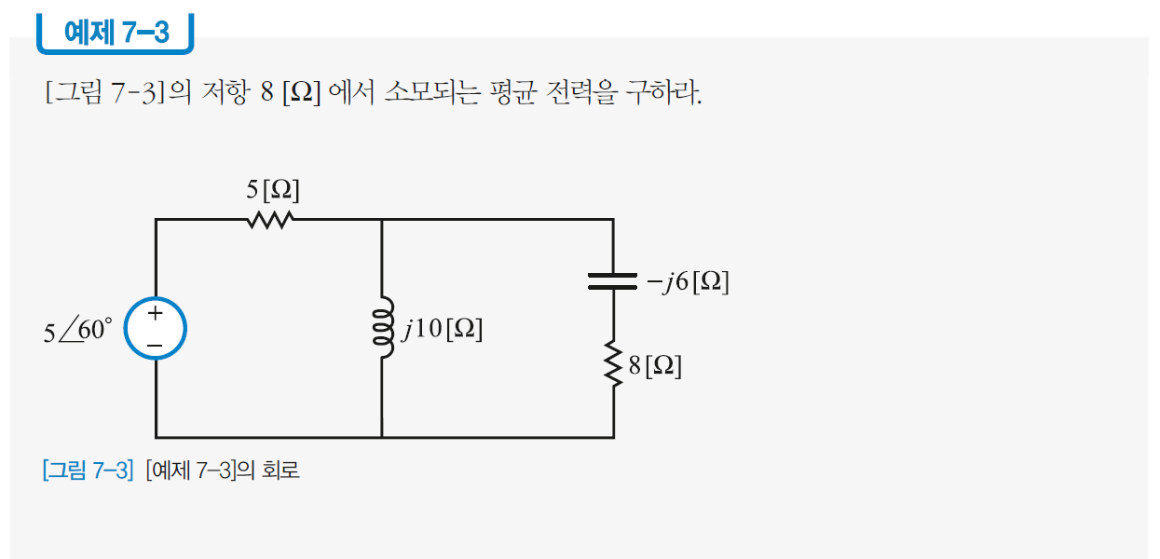
교류 회로의 전력

Slide 19
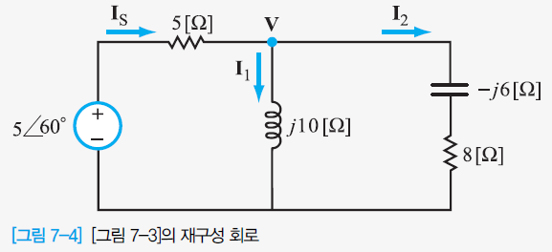
교류 회로의 전력
풀이
풀이
회로를 재구성

Slide 20



교류 회로의 전력
풀이
접점에서 키르히호프의 전류 법칙을 이용
접점 전압 방법을 이용
다음과 같이 정리
식 (1)의 좌변 세 번째 항 분모의 유리화

Slide 21


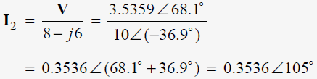
교류 회로의 전력
풀이
여기서 을 이용
분모를 유리화
위상벡터
옴의 법칙을 이용하여 계산된 전류 I₂

Slide 22


교류 회로의 전력
풀이
여기서 분모의 복소수는 4사분면에 존재하므로 위상각은 -36.9° 식 (7.1)를 이용하여 저항 8 [Ω]에서 소모되는 평균 전력
여기서 를 표시

Slide 23

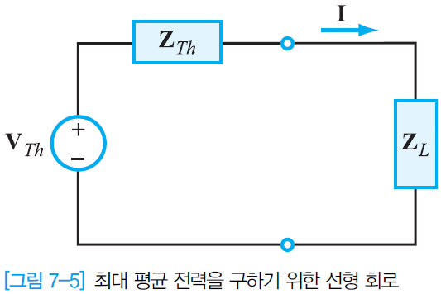
교류 회로의 전력
최대 평균 전력 전달 : 테브난 등가 저항을 이용해요
최대 평균 전력 전달
식 (2.38)
최대 전력 전달은 부하 저항과 테브난 등가 저항이 일치하는 R_{L} = R_{Th}일 때 발생
[그림 7-5]의 회로에서 최대 평균 전력을 구하기

Slide 24

교류 회로의 전력
최대 평균 전력 전달 : 테브난 등가 저항을 이용해요
최대 평균 전력 전달
부하로 흐르는 전류
여기서 V_{Th}는 테브난 등가 전압
테브난 등가 임피던스의 직교 형태
여기서 R_{Th}는 테브난 등가 저항, X_{Th}는 테브난 등가 리액턴스
부하 임피던스의 복소수 직교 형태
여기서 R_{L}은 부하 저항, X_{L}은 부하 리액턴스

Slide 25


교류 회로의 전력
최대 평균 전력 전달 : 테브난 등가 저항을 이용해요
최대 평균 전력 전달
식 (7.19)와 식 (7.20)을 식 (7.18)에 대입
또는 다음과 같이 쓸 수 있음
부하로 전달되는 평균 전력

Slide 26
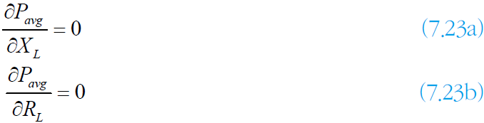
교류 회로의 전력
최대 평균 전력 전달 : 테브난 등가 저항을 이용해요
최대 평균 전력 전달
평균 전력의 최댓값을 구하기 위해 평균 전력을 부하 리액턴스 X_{L}
부하저항 R_{L}에 대한 각각의 편미분을 계산한 후에 0으로 지정
식 (7.22)를 이용하여 식 (7.23a)에 대한 편미분을 계산
식 (7.24)를 정리

Slide 27
교류 회로의 전력
최대 평균 전력 전달 : 테브난 등가 저항을 이용해요
최대 평균 전력 전달
식 (7.22)를 이용하여 식 (7.23b)에 대한 편미분을 계산
식 (7.25)를 이용하여 식 (7.26)을 정리
부하로 전달되는 최대 평균 전력
R_{L} = R_{Th} 와 X_{L} = -X_{Th}의 조건을 동시에 만족할 때 성립
식 (7.25)와 식 (7.27)을 식 (7.20)에 대입

Slide 28
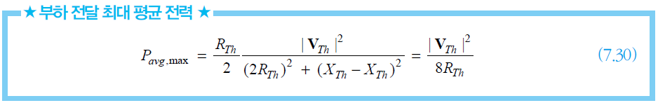
교류 회로의 전력
최대 평균 전력 전달 : 테브난 등가 저항을 이용해요
최대 평균 전력 전달
부하 임피던스는 테브난 등가 임피던스의 켤레복소수와 동일
식 (7.25)와 식 (7.27)을 식 (7.22)에 대입

Slide 29
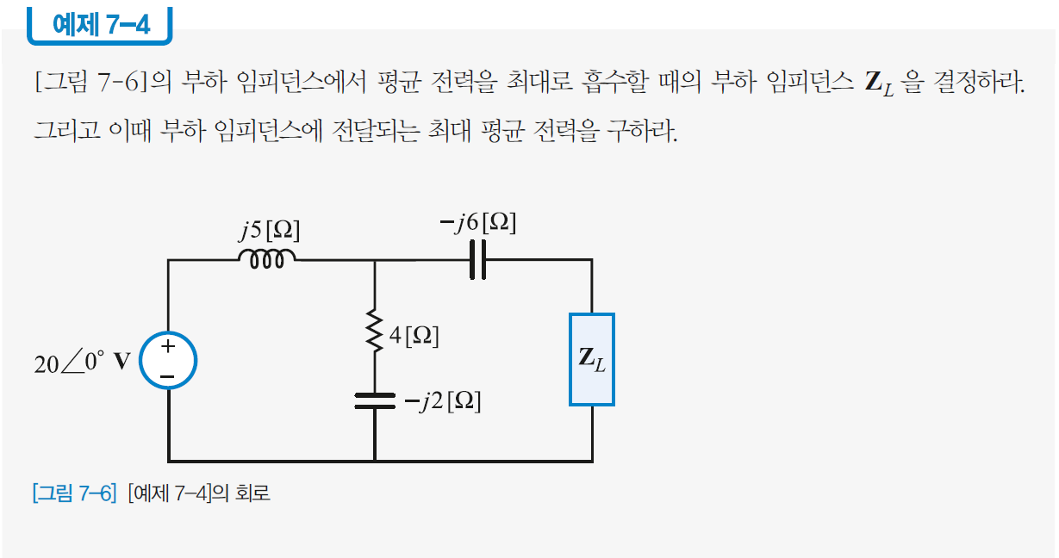
교류 회로의 전력

Slide 30
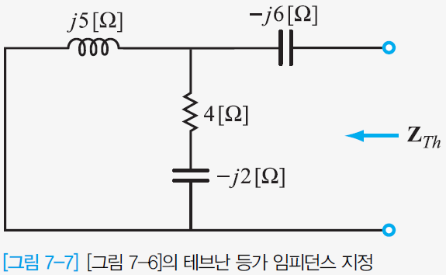
교류 회로의 전력
풀이
전압원을 제거하여 회로를 재구성

Slide 31



교류 회로의 전력
풀이
제거한 전압원 방향부터 등가 임피던스를 계산
여기에 커패시터 –j6 [Ω]와 직렬 연결, 테브난 등가 임피던스
식 (7.29)에 의해서 최대 평균 전력을 부하 임피던스에서 흡수하려면 테브난 등가 임피던스의 켤레복소수와 동일

Slide 32
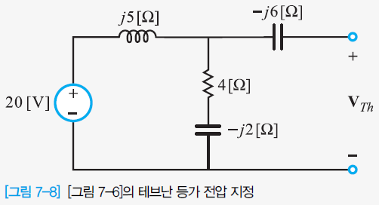
교류 회로의 전력
풀이
부하 임피던스를 제거한 부분에 테브난 등가 전압 V_{Th}을 지정
회로를 재구성

Slide 33



교류 회로의 전력
풀이
다음과 같이 테브난 등가 전압을 계산
위상벡터로 변환
따라서 최대 평균 전력은

Slide 34
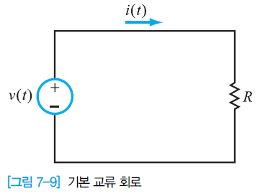
교류 회로의 전력
실효값 전력 : 실제 전력을 측정할 때 사용해요
순수 저항만을 포함한 기본 교류 회로
저항 R에 흡수되는 평균 전력
식 (7.3)을 식 (7.8)에 대입하여 옴의 법칙을 이용

Slide 35
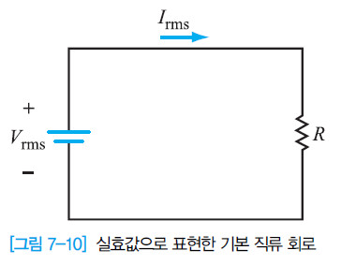
교류 회로의 전력
실효값 전력 : 실제 전력을 측정할 때 사용해요
실효값 ^{Effective value}
제곱평균제곱근(rms) ^{root-mean-square}과 동일한 개념으로 사용
전압원 혹은 전류원에 의해 저항성 부하에 전달되는 전력을 유효하게 측정하기 위해 도입
실효값으로 표현한 기본 직류 회로

Slide 36



교류 회로의 전력
실효값 전력 : 실제 전력을 측정할 때 사용해요
실효값 ^{Effective value}
[그림 7-10]의 저항에 흡수되는 전력의 정의
주기적 전압 혹은 주기적 전류의 실효값
직류 전압 혹은 직류 전류에 의해서 저항에 전달되는 평균 전력과 동일한 의미
즉, 식 (7.31)과 식 (7.32)는 동일
전압의 실효값

Slide 37


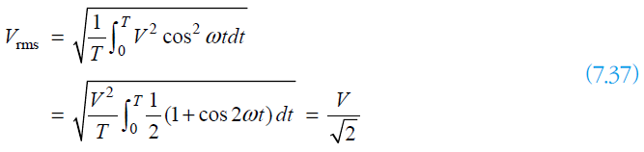
교류 회로의 전력
실효값 전력 : 실제 전력을 측정할 때 사용해요
실효값 ^{Effective value}
동일한 방법을 이용
전류의 실효값
정현파 전압 v (t) = V cosω t 에 대한 전압의 실효값의 계산

Slide 38
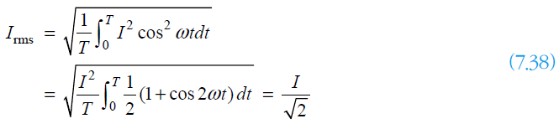
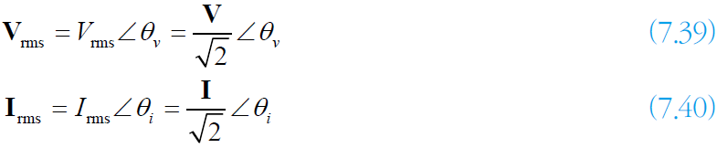

교류 회로의 전력
실효값 전력 : 실제 전력을 측정할 때 사용해요
실효값 ^{Effective value}
동일한 방법으로 정현파 전류 $i$ (t) = I cosω t 에 대한 전류의 실효값의 계산
실효값 위상벡터 전압과 실효값 위상벡터 전류

Slide 39

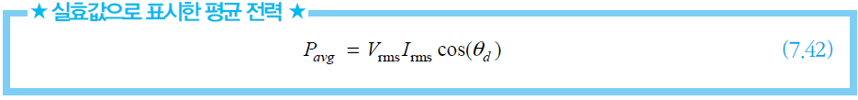
교류 회로의 전력
실효값 전력 : 실제 전력을 측정할 때 사용해요
실효값 ^{Effective value}
식 (7.14)의 인수를 로 조정 후 다시 쓰기
식 (7.37)과 식 (7.38)을 식 (7.41)에 대입
식 (7.42)의 평균 전력은 유효 전력 ^{Active power} 혹은 실전력 ^{Real power}이라 부름

Slide 40
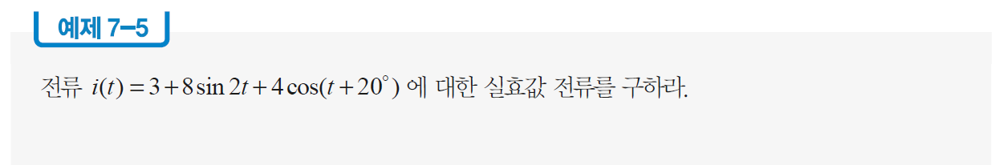
교류 회로의 전력

Slide 41


교류 회로의 전력
풀이
상수와 정현파 형태가 조합된 전류의 실효값
각 성분의 실효값을 제곱하여 서로 더한 값에 대한 제곱근을 계산
이때 상수로 나타내는 전류는 $\sqrt{2}$로 나눠 줄 필요가 없음
정현파를 나타내는 사인파 혹은 코사인파는 $\sqrt{2}$로 나눠야 실효값을 얻을 수 있음
따라서 실효값 전류는 다음과 같이 계산

Slide 42
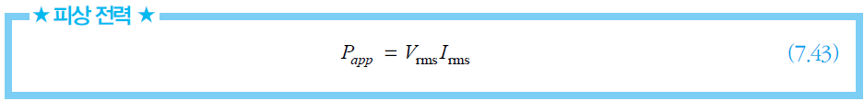
교류 회로의 전력
피상 전력과 역률 : 실효값만 고려해요
피상 전력 ^{Apparent power}
실효값 전압과 실효값 전류만을 곱한 전력
전력의 손실 없이 완벽하게 모든 전력을 공급받는 전력
단위는 볼트-암페어([VA])

Slide 43
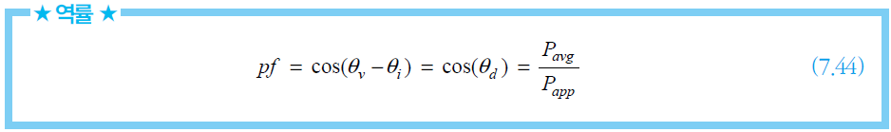
교류 회로의 전력
피상 전력과 역률 : 실효값만 고려해요
역률 ^{Power factor, pf}
위상각 차이를 나타내는 cos(θ_{d})
유효 전력에 대한 피상 전력의 비율
전압의 위상이 전류의 위상보다 앞서는 차이 θ_{d}를 역률각이라 부름
역률각 θ_{d} 가 음의 값이면, 앞선 ^{Leading} 역률
역률각 θ_{d} 가 양의 값이면, 뒤처진 ^{Lagging} 역률

Slide 44
교류 회로의 전력
피상 전력과 역률 : 실효값만 고려해요
피상 전력과 역률 – 순수 저항성 부하인 경우
역률각은 0이 되고 역률은 1이 되어 평균 전력과 피상 전력은 같은 값
역률이 가장 클 때, 공급원은 가장 작은 전류를 제공
역률이 1보다 작은 값이면 공급원에서 부하로 전달되는 전력의 효율이 감소
공급원으로부터 추가적인 전류가 부하로 흐름
피상 전력과 역률 – 순수 무효 ^{Reactive} 부하인 경우
순수 인덕턴스 부하 및 순수 커패시턴스 부하를 의미
역률각은 ±90°가 되고 역률은 0이 되어 평균 전력은 0
전력을 흡수하지 못하기 때문에 무효 전력 ^{Reactive power}
피상 전력과 역률 – 그 밖의 경우
0 < pf < 1

Slide 45
교류 회로의 전력
피상 전력과 역률 : 실효값만 고려해요
피상 전력과 역률
역률이 1에 접근할수록 부하에 효율적인 전력이 전달
역률이 0에 접근할수록 비효율적인 전력의 사용

Slide 46
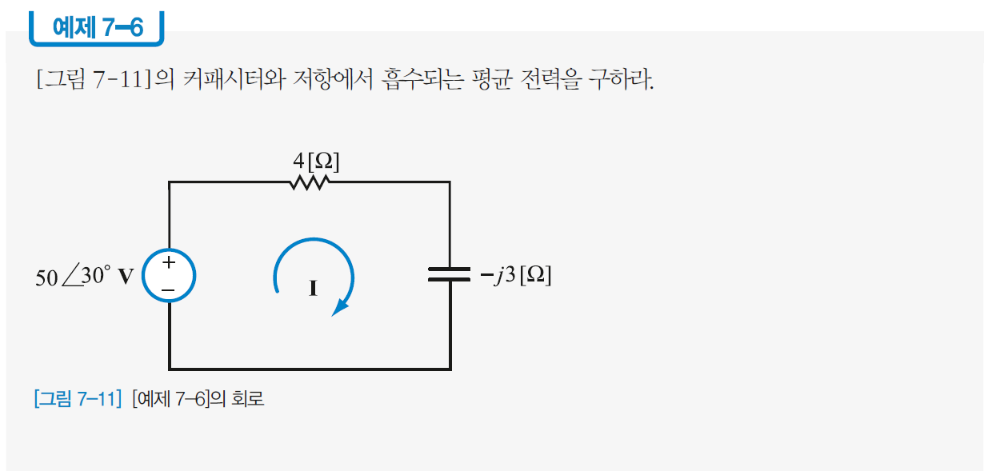
교류 회로의 전력

Slide 47



교류 회로의 전력
풀이
커패시터에 흐르는 위상벡터 전류
여기서 ,
옴의 법칙을 이용
식 (7.41)을 이용

Slide 48

교류 회로의 전력
풀이
저항에서 흡수하는 평균 전력
참고로, 전압원에서 공급되는 평균 전력이 유효 전력과 동일

Slide 49
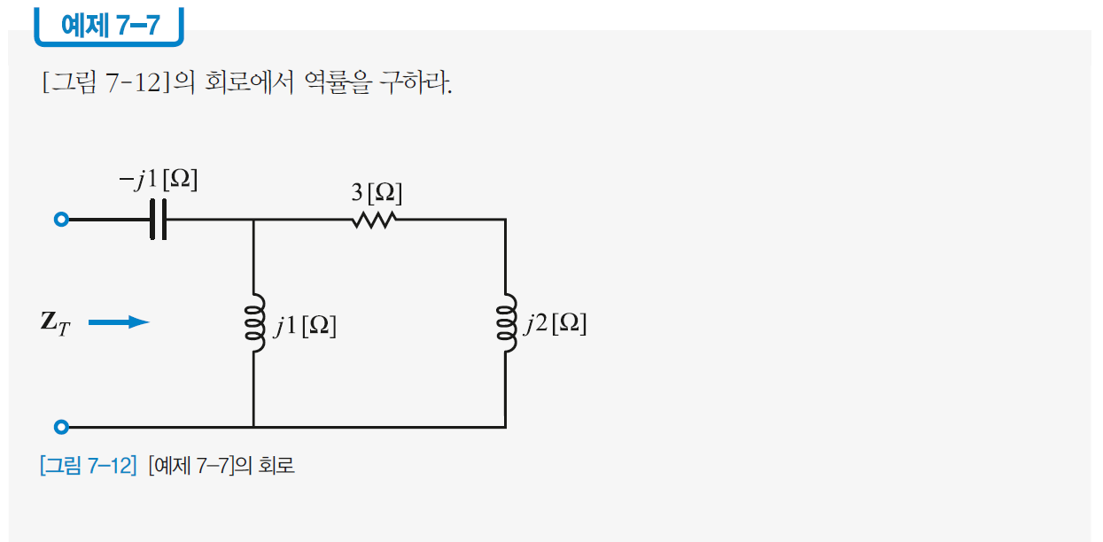
교류 회로의 전력

Slide 50
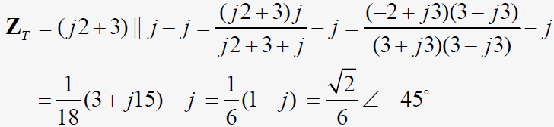


교류 회로의 전력
풀이
등가 임피던스를 구하기
옴의 법칙을 이용하여 역률각의 계산
역률각은 θ_{d} = -45°
식 (7.44)를 이용

Slide 51
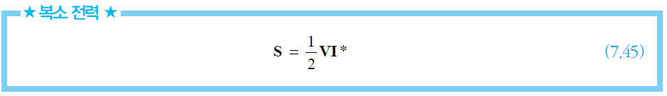

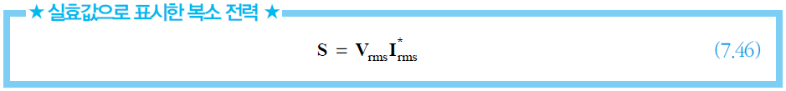
교류 회로의 전력
복소 전력 : 전력 해석의 집대성이죠
복소 전력 ^{Complex power}
부하에 의해서 흡수되는 전력과 관련된 모든 정보를 포함
전력 분석에 중요하게 사용
식 (7.11)을 이용하여 다음과 같이 정의
식 (7.45)의 인수를 로 조정
식 (7.39)와 식 (7.40)을 식 (7.45)에 대입

Slide 52

교류 회로의 전력
복소 전력 : 전력 해석의 집대성이죠
복소 전력 ^{Complex power}
식 (7.39)와 식 (7.40)을 이용하여 식 (7.46)을 정리
복소 전력의 크기는 피상 전력과 동일
복소 전력의 단위도 볼트-암페어([VA])
식 (7.47)을 복소수의 기본형으로 다시 쓰기
여기서 θ_{d} = θ_{v} – θ_{i}
식 (7.39)와 식 (7.40)을 이용하여 나타내는 위상벡터 부하 임피던스

Slide 53

교류 회로의 전력
복소 전력 : 전력 해석의 집대성이죠
복소 전력 ^{Complex power}
식 (7.50)을 식 (7.48)에 대입
혹은 다음과 같이 쓸 수 있음
식 (7.52)의 실수 부분은 부하 저항에 의존하는 평균 전력
식 (7.52)의 허수 부분은 유도저항 리액턴스 ^{Reactance}에 의존하는 무효 전력
무효 전력의 단위는 [VAR](Volt-Amperes Reactive)

Slide 54

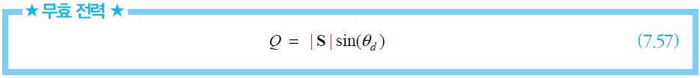
교류 회로의 전력
복소 전력 : 전력 해석의 집대성이죠
복소 전력 ^{Complex power}
식 (7.52)을 정리
식 (7.49)을 이용한 실전력 나타내기
무효 전력 나타내기

Slide 55
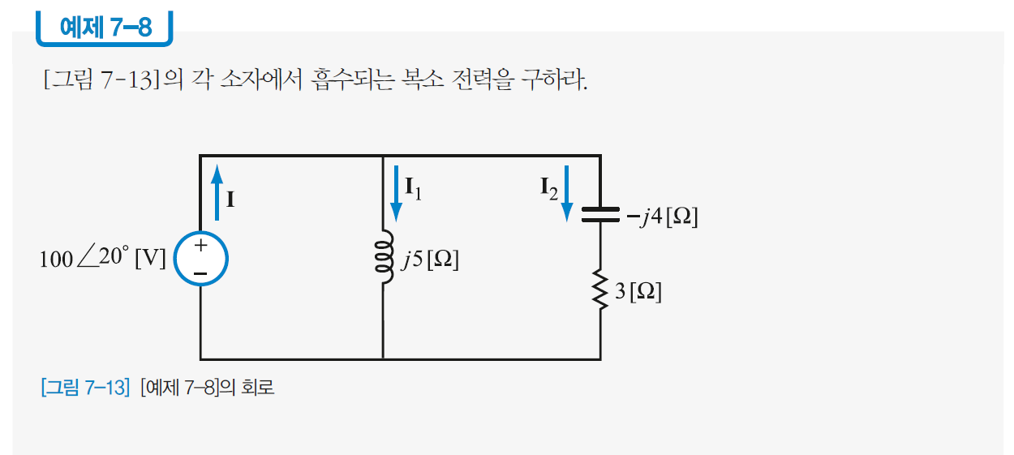
교류 회로의 전력

Slide 56

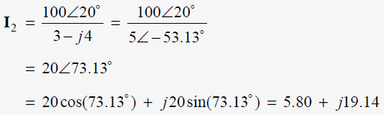
교류 회로의 전력
풀이
위상벡터 전류 I₁을 계산
복소수 형태로 바꾸기
마찬가지 방법으로 위상벡터 전류 I₂를 계산

Slide 57


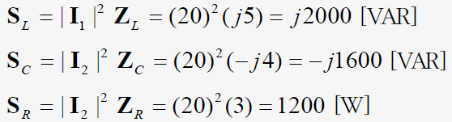
교류 회로의 전력
풀이
키르히호프의 전류 법칙을 이용
다음과 같이 나타낼 수 있음
인덕터, 커패시터, 저항에 흡수되는 복소 전력은
전압원에 의해서 흡수되는 복소 전력의 계산

Slide 58
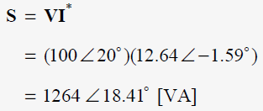
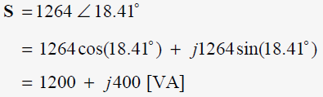
교류 회로의 전력
풀이
식 (7.47)을 이용하여 또 다른 방법으로 복소 전력을 구하기
복소수 형태는 다음과 같이 나타낼 수 있음

Slide 59
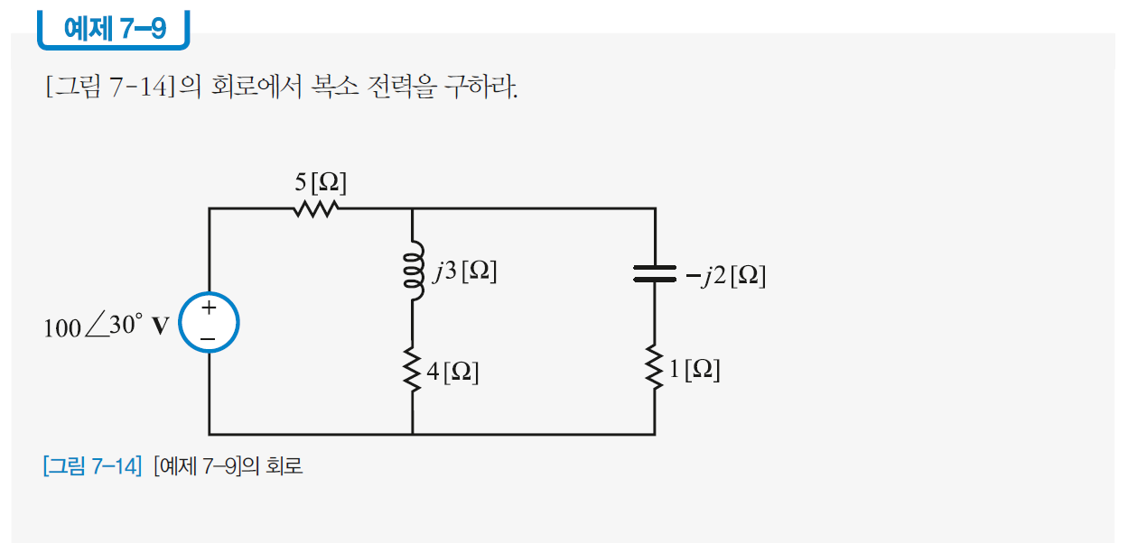
교류 회로의 전력

Slide 60
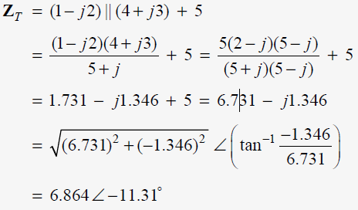

교류 회로의 전력
풀이
식 (7.51)을 이용하기 위해 전체 저항을 먼저 계산
이 값을 대입하면 다음과 같은 복소 전력을 구할 수 있음

Slide 61
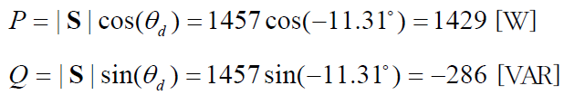
교류 회로의 전력
복소 전력 : 전력 해석의 집대성이죠
[예제 7-9] 응용하기
실전력과 무효 전력을 구하는 경우
식 (7.56)과 식 (7.57)을 이용하면 쉽게 구할 수 있음
무효 전력 Q < 0이므로 커패시턴스 부하를 의미

Slide 62
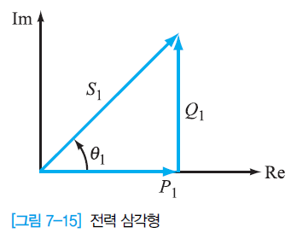
교류 회로의 전력
역률 개선 : 삼각함수의 기본만 알면 끝!
전력 삼각형 ^{Power triangle}
유효 전력 P₁은 실수축, 무효 전력 Q₁은 허수축에 표기
사잇각 θ ₁은 전압과 전류의 위상차를 나타내며 양의 값
피타고라스의 정리를 이용한 복소 전력의 크기

Slide 63
교류 회로의 전력
역률 개선 : 삼각함수의 기본만 알면 끝!
전력 삼각형 ^{Power triangle}
Q₁ > 0인 경우, 인덕턴스 부하이고 복소 평면의 1사분면을 이용
양의 값이 커질수록 전압과 전류의 위상차인 θ₁ = θ_{v} - θ_{i} 는 +90°에 접근
역률의 값도 0에 가깝게 됨
Q₁ < 0인 경우, 커패시턴스 부하이고 복소 평면의 4사분면을 이용
전압의 위상과 전류의 위상이 동위상이 되는 θ₁ = 0인 상태에서 역률은 1
이 때 유효 전력은 최댓값
이론상 가장 이상적인 전력 공급은 역률이 1, 실제로는 불가능

Slide 64
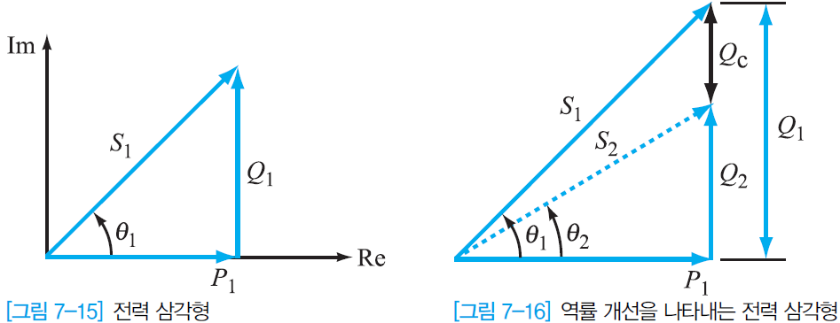
교류 회로의 전력
역률 개선 : 삼각함수의 기본만 알면 끝!
역률 개선 ^{power factor correction}
전압 혹은 전류의 공급은 변경하지 않고, 역률을 1에 가깝게 증가시키는 과정
[그림 7-15]에서 무효 전력 Q₁의 높이를 감소
상대적으로 유효 전력 P₁의 비율이 증가하여 전체적으로 역률이 증가
아래 첨자 1은 동일한 인덕턴스 부하에 대한 전력 삼각형
아래 첨자 2는 역률 개선을 위해 병렬로 연결된 커패시터의 커패시턴스 부하에 대한 전력 삼각형

Slide 65


교류 회로의 전력
역률 개선 : 삼각함수의 기본만 알면 끝!
역률 개선 ^{power factor correction}
인덕턴스 부하의 실전력
무효 전력
식 (7.59)를 식 (7.60)에 대입

Slide 66

교류 회로의 전력
역률 개선 : 삼각함수의 기본만 알면 끝!
역률 개선 ^{power factor correction}
커패시턴스 부하의 실전력
커패시터 용량에 의한 평균 전력은 0
실전력 P₁은 역률 개선이 되어도 아무런 영향을 받지 않음
무효 전력
식 (7.62)를 식 (7.63)에 대입

Slide 67


교류 회로의 전력
역률 개선 : 삼각함수의 기본만 알면 끝!
역률 개선 ^{power factor correction}
실전력의 변동 없이 역률을 개선하려면 무효 전력을 나타내는 삼각형의 높이를 감소
전압과 전류의 위상차를 감소시키면 역률 cosθ₁은 역률 cosθ₂로 증가
병렬 연결된 커패시터에 의해 감소되는 무효 전력
역률 개선을 위해 필요한 커패시턴스는
식 (7.66)을 식 (7.65)에 대입
커패시턴스를 적절하게 선택하면 역률 개선에 도움

Slide 68
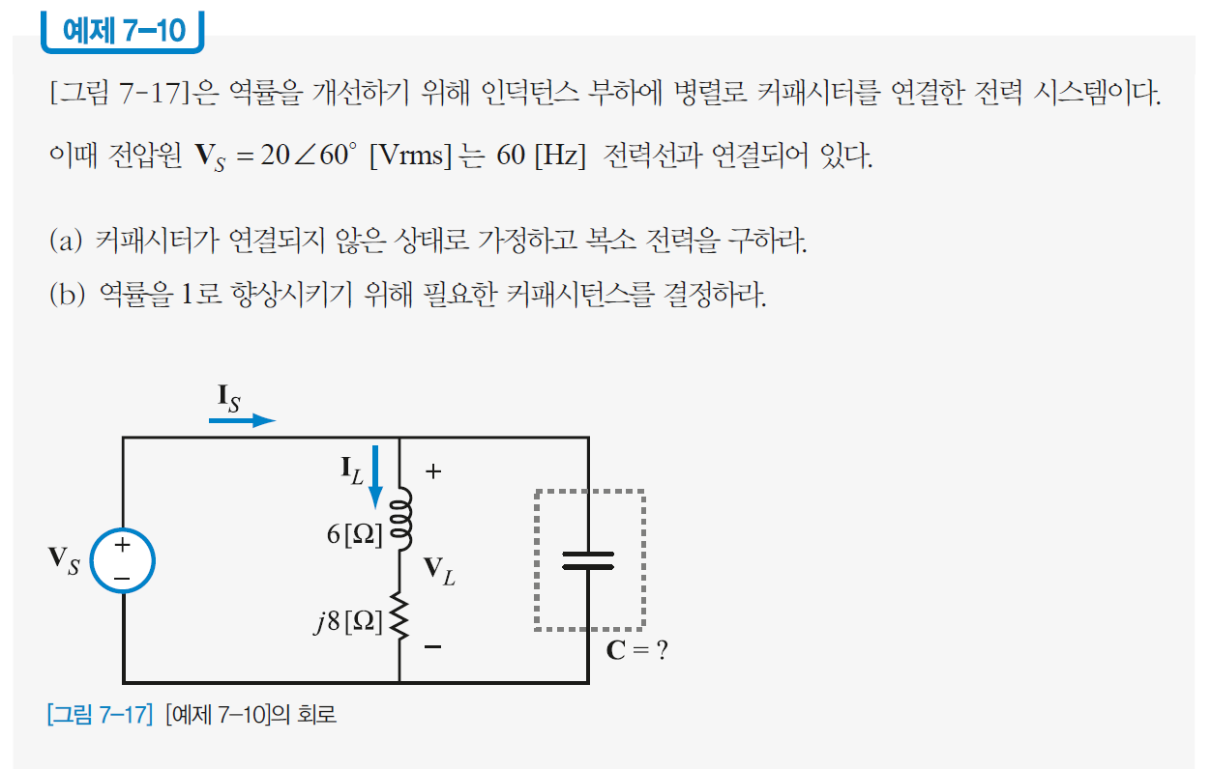
교류 회로의 전력

Slide 69

교류 회로의 전력
풀이
(a) 인덕턴스 부하의 계산
부하에 흐르는 전류
식 (7.47)을 이용
복소수 형태로 전환
여기서 실전력은 P = 24 [W], 무효 전력은 Q_{L} = 32 [VAR]

Slide 70


교류 회로의 전력
풀이
(b) 리액턴스의 계산
Q_{C} = -Q_{L} = -32, 따라서 커패시턴스는 다음과 같음

Slide 71
7.2 3상 전력
:: Keywords
단상3선 | 3상4선 | 양의 위상 순서

Slide 72
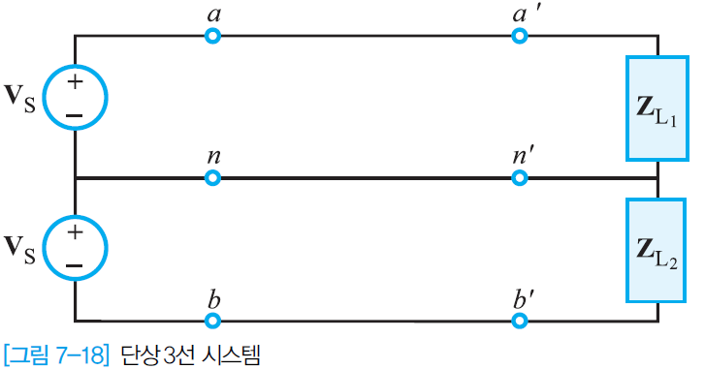
3상 전력
3상 회로 : 공급원이 세 개 보이네요
단상3선 ^{Single-phase three-wire} 회로
3상 ^{Three-phase} 회로
단상 시스템과 비교하여 시동과 가동의 특성이 훨씬 좋음
동일한 전력량을 부하에 전달할 때 단상 시스템보다 공급량이 더 적게 사용
순간 전력에 대해 공급원으로부터 항상 균일한 전력을 전송
설비에 필요한 전력선의 개수를 단상 시스템보다 적게 사용
생산되는 전력의 양이 훨씬 많기에 상대적으로 경제적

Slide 73
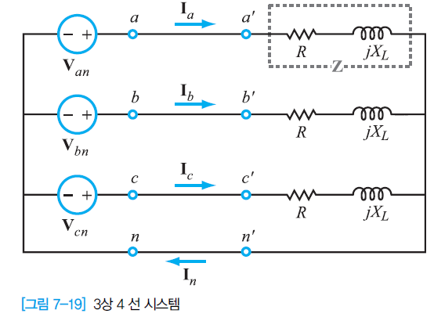
3상 전력
3상 회로 : 공급원이 세 개 보이네요
3상 ^{Three-phase} 회로
3상4선(three-phase four-wire) 회로 시스템
서로 다른 세 개의 위상을 갖는 전압원에서 전력이 생산되어 부하로 나눔
3상 시스템은 세 개의 단상 회로를 합친 형태

Slide 74
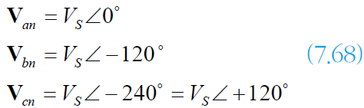
3상 전력
3상 회로 : 공급원이 세 개 보이네요
3상 ^{Three-phase} 회로
진폭이 동일한 세 개의 전압원에 대한 위상 전압
여기서 전압 V_{S}는 위상 전압의 실효값을 표시
허수축을 중심으로 반시계 방향으로 각도가 양으로 증가
시계 방향으로는 각도가 음으로 증가
식 (7.68)과 같은 위상 전압의 순서를 양의 위상 순서 ^{Positive phase sequence}라고 부름

Slide 75
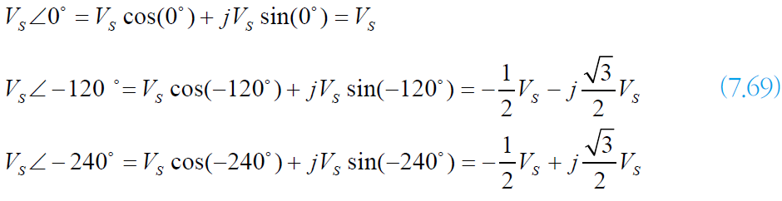

3상 전력
3상 회로 : 공급원이 세 개 보이네요
3상 ^{Three-phase} 회로
식 (7.68)을 복소수의 직교 형식으로 다시 쓰기
진폭과 주파수는 동일하지만 각각 120° 위상차를 갖는 전압을 평형 상태 위상 전압이라 부름
이때 위상 전압의 위상은 반드시 120°의 위상차를 유지

Slide 76
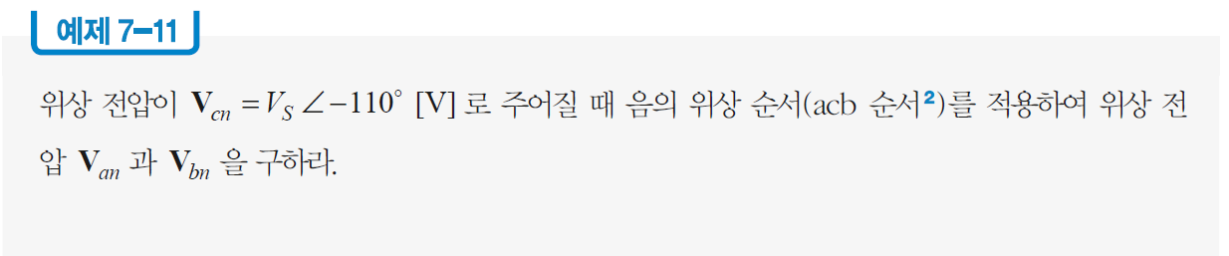
3상 전력

Slide 77

3상 전력
풀이
음의 위상 순서에서 처음 시작하는 위상 전압은 V_{an}
두 번째 위상 전압은 V_{cn}
마지막 순서의 위상 전압이 V_{bn}
따라서 구하는 위상 전압은 다음과 같음

Slide 78
7.3 평형 3상 시스템
:: Keywords
Y-Y 시스템 | Y- Δ 시스템 | 중립 접점 | 선전압 | 선전류

Slide 79
평형 3상 시스템
평형 3상 시스템의 유형 : Y와 Δ 를 번갈아 조합하세요
평형 3상 ^{Balanced three-phase} 시스템
❶ 평형 3상 Y-Y 시스템 (Y-연결 공급원에 Y-연결 부하)
❷ 평형 3상 Y- Δ 시스템 (Y-연결 공급원에 Δ -연결 부하)
❸ 평형 3상 Δ - Δ 시스템 (Δ -연결 공급원에 Δ -연결 부하)
❹ 평형 3상 Δ -Y시스템 (Δ -연결 공급원에 Y-연결 부하)

Slide 80
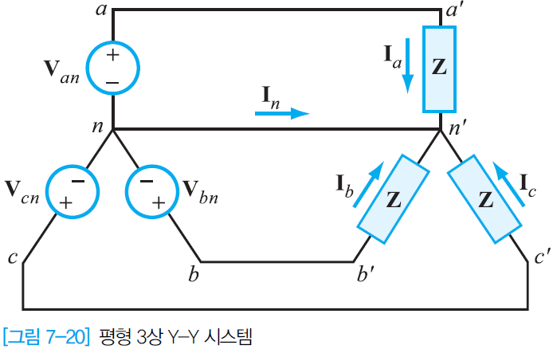
평형 3상 시스템
평형 3상 Y-Y 시스템 : 두 개의 Y가 거꾸로 보이네요
평형 3상 Y-Y 시스템
중립 접점 ^{Neutral node} n을 중심으로 영문자 Y를 거꾸로 쓴 형태
세 개의 평형 전압원이 서로 연결
중립 접점 n'을 중심으로 동일한 값을 갖는 세 개의 평형 부하가 서로 연결

Slide 81


평형 3상 시스템
평형 3상 Y-Y 시스템 : 두 개의 Y가 거꾸로 보이네요
평형 3상 Y-Y 시스템
선 와 선 사이의 선전압 ^{Line voltage} V_{ab}의 정의
식 (7.69)를 식 (7.72)에 대입
위상벡터형으로 바꾸기

Slide 82

평형 3상 회로 시스템
평형 3상 Y-Y 시스템 : 두 개의 Y가 거꾸로 보이네요
평형 3상 Y-Y 시스템
선 와 선 사이의 선전압 V_{bc}
식 (7.69)를 식 (7.75)에 대입
위상벡터형으로 바꾸기

Slide 83


평형 3상 시스템
평형 3상 Y-Y 시스템 : 두 개의 Y가 거꾸로 보이네요
평형 3상 Y-Y 시스템
선 와 선 사이의 선전압 V_{ca}
식 (7.69)를 식 (7.78)에 대입
위상벡터형으로 바꾸기
앞서 구한 선전압 결과와 위상 전압을 각각 비교
선전압의 크기는 위상 전압 크기에 $\sqrt{3}$을 곱하고 120° 위상차를 나타냄

Slide 84
평형 3상 시스템
평형 3상 Y-Y 시스템 : 두 개의 Y가 거꾸로 보이네요
평형 3상 Y-Y 시스템
키르히호프의 전류 법칙을 이용한 선전류
옴의 법칙을 이용하여 식 (7.70)을 식 (7.81)에 대입
식 (7.82)의 결과를 이용하여 [그림 7-19]의 중립 연결선을 제거
[그림 7-20]의 회로는 [그림 7-19]와 동일한 회로로 사용 가능

Slide 85

평형 3상 시스템

Slide 86



평형 3상 시스템
풀이
Y-연결 부하 임피던스 구하기
옴의 법칙을 이용하여 구한 선전류 I_{a}
알고 있는 위상 전압 을 제외한 나머지 위상 전압

Slide 87


평형 3상 시스템
풀이
동일한 방법으로 구한 선전류
이때 위상 전압을 직접 이용하여 구한 선전류

Slide 88



평형 3상 시스템
풀이
식 (7.72)를 이용하여 구한 선전압 V_{ab}
위상벡터형으로 바꾸기
V_{ab}와 크기가 동일하고 120° 위상차를 갖는 나머지 선전압

Slide 89

평형 3상 시스템
평형 3상 Y- Δ 시스템 : 전압원은 Y가 거꾸로, 부하는 Δ 로 보이죠
평형 3상 Y- Δ 시스템
세 개의 평형 전압원은 Y-연결
세 개의 평형 부하는 그리스 문자 Δ 형태로 연결

Slide 90


평형 3상 시스템
평형 3상 Y- Δ 시스템 : 전압원은 Y가 거꾸로, 부하는 Δ 로 보이죠
평형 3상 Y- Δ 시스템
식 (7.74), 식 (7.77), 식 (7.80)을 이용하여 구한 Δ –연결 부하의 선전압
식 (7.83)에 옴의 법칙을 이용하여 얻은 위상 전류

Slide 91


평형 3상 시스템
평형 3상 Y- Δ 시스템 : 전압원은 Y가 거꾸로, 부하는 Δ 로 보이죠
평형 3상 Y- Δ 시스템
키르히호프의 전류 법칙을 이용하여 접점 a’, b’, c’에서 구한 선전류
선전류의 크기는 위상 전류의 크기에 $\sqrt{3}$을 곱한 결과와 동일

Slide 92

평형 3상 시스템

Slide 93


평형 3상 시스템
풀이
Y- Δ 연결 회로를 쉽게 풀기 위해 Δ -연결 부하를 등가 Y-연결 부하로 변환
키르히호프의 법칙을 이용하여 나타내는 Δ –연결 부하 임피던스 Z△와 Y-연결 부하 임피던스 Z_{Y}
식 (1)을 이용하여 구한 Y-연결 부하 임피던스

Slide 94

평형 3상 시스템
풀이
[그림 7-24]는 평형 Y-Δ 회로의 단상 등가 회로

Slide 95


평형 3상 시스템
풀이
선전류를 구하기
120° 위상차와 같은 크기를 이용하여 얻은 나머지 선전류

Slide 96


평형 3상 시스템
평형 3상 시스템의 전력 : 단상 시스템의 전력과 비슷해요
평형 3상 시스템
평형 3상 시스템에서 부하에 흡수되는 순간 전력을 살펴보기
Y-연결 부하에 다음과 같은 세 개의 순간 위상 전압이 있음
여기서 V_{S}는 위상 전압의 실효값
식 (7.88)에 상응하는 세 개의 순간 위상 전류
여기서 I_{S} 는 위상 전류의 실효값

Slide 97


평형 3상 시스템
평형 3상 시스템의 전력 : 단상 시스템의 전력과 비슷해요
평형 3상 시스템
부하에서 흡수되는 전체 순간 전력
식 (7.88)과 식 (7.89)를 식 (7.90)에 대입하면 식 (7.90)은 다음과 같음
식 (7.91)에 삼각함수 항등식 를 이용
식 (7.90)과 다르게 식 (7.92)에 의하면 평형 3상 시스템에서 부하에 흡수되는 순간 전력은 시간에 의존하지 않음
식 (7.92)는 직류 전력의 결과처럼 상숫값을 나타냄

Slide 98

평형 3상 시스템
평형 3상 시스템의 전력 : 단상 시스템의 전력과 비슷해요
평형 3상 시스템
부하에 흡수되는 전체 유효 전력
식 (7.93)을 3으로 나누면 평형 3상 시스템에서 하나의 위상에 대한 유효 전력과 동일
식 (7.57)을 이용하여 정의된 전체 무효 전력
식 (7.95)를 3으로 나누면 평형 3상 시스템에서 하나의 위상에 대한 무효 전력과 동일

Slide 99

평형 3상 시스템
평형 3상 시스템의 전력 : 단상 시스템의 전력과 비슷해요
평형 3상 시스템
식 (7.55)에 식 (7.93) 및 식 (7.95)를 대입하여 정의된 전체 복소 전력
식 (7.97)은 실효값 선전압 V_{l}과 실효값 선전류 I_{l}에 대해서 다음과 같이 표시
여기서 θ 는 부하 임피던스의 각도

Slide 100

평형 3상 시스템

Slide 101




평형 3상 시스템
풀이
[예제 7-13]의 식 (1) 을 이용하여 구한 등가 Y-연결 부하 임피던스
하나의 위상에 대한 선전류의 계산
식 (7.97)을 이용하여 얻은 전체 복소 전력
여기서 Y-연결 부하이므로 I_{a} = I_{S}를 사용
따라서 구하는 유효 전력과 무효 전력

